Slide 1


Slide 2
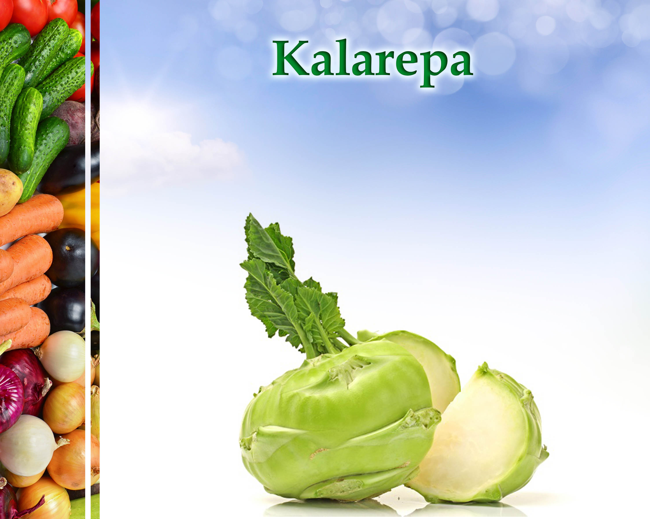
zawiera witaminy B1, B2, B6
oraz sód, potas, magnez

Slide 3
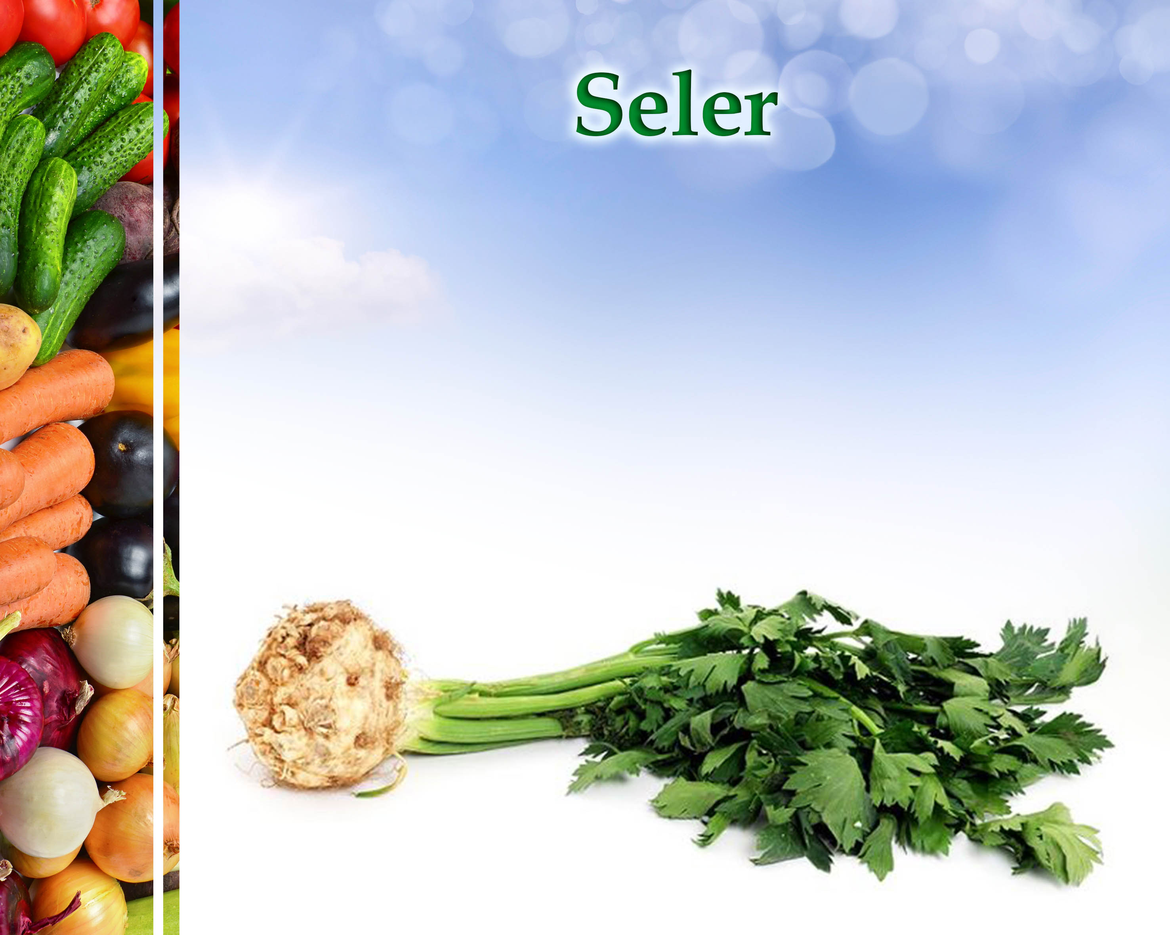
zawiera aż 86 cennych składników,
w tym bardzo dużo witaminy C, B kompleks, bardzo dużo
kwasu foliowego i witaminy PP

Slide 4
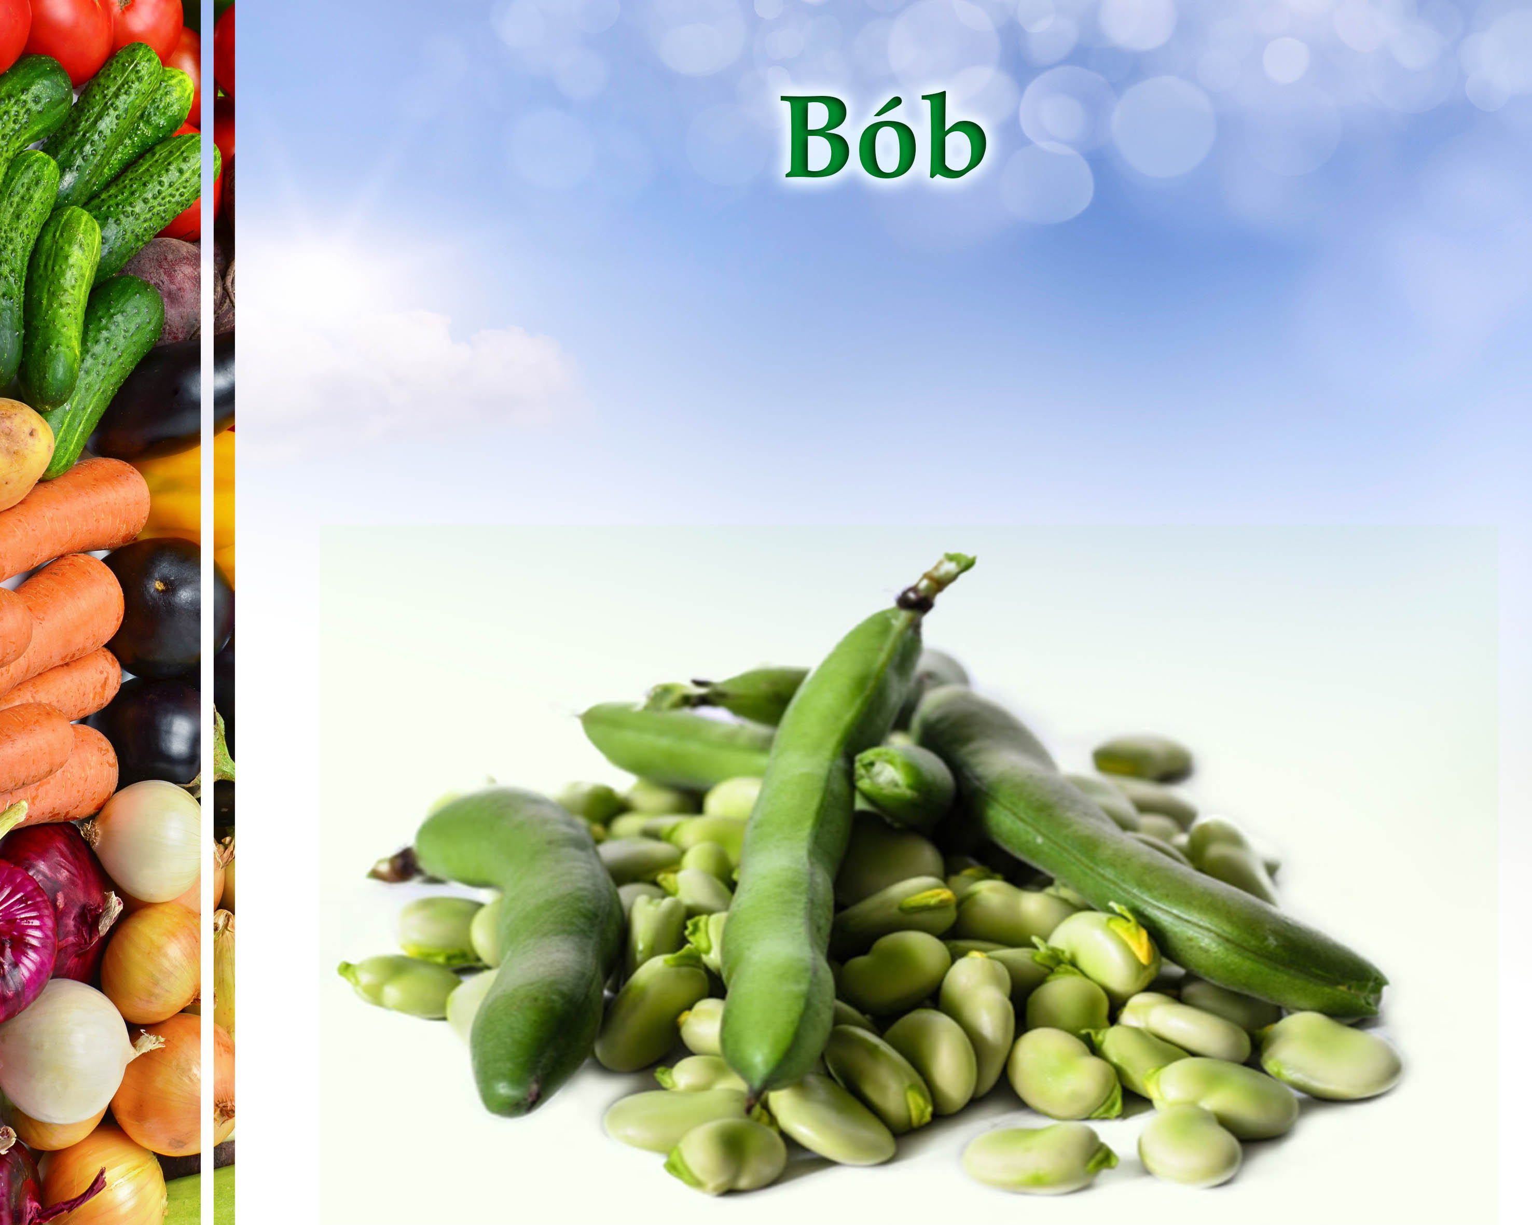
zawiera dużą ilość białka, błonnika, węglowodanów, a także lekkich roślinnych
tłuszczów. Ma witaminy z grupy B. Jest źródłem witaminy C i A

Slide 5
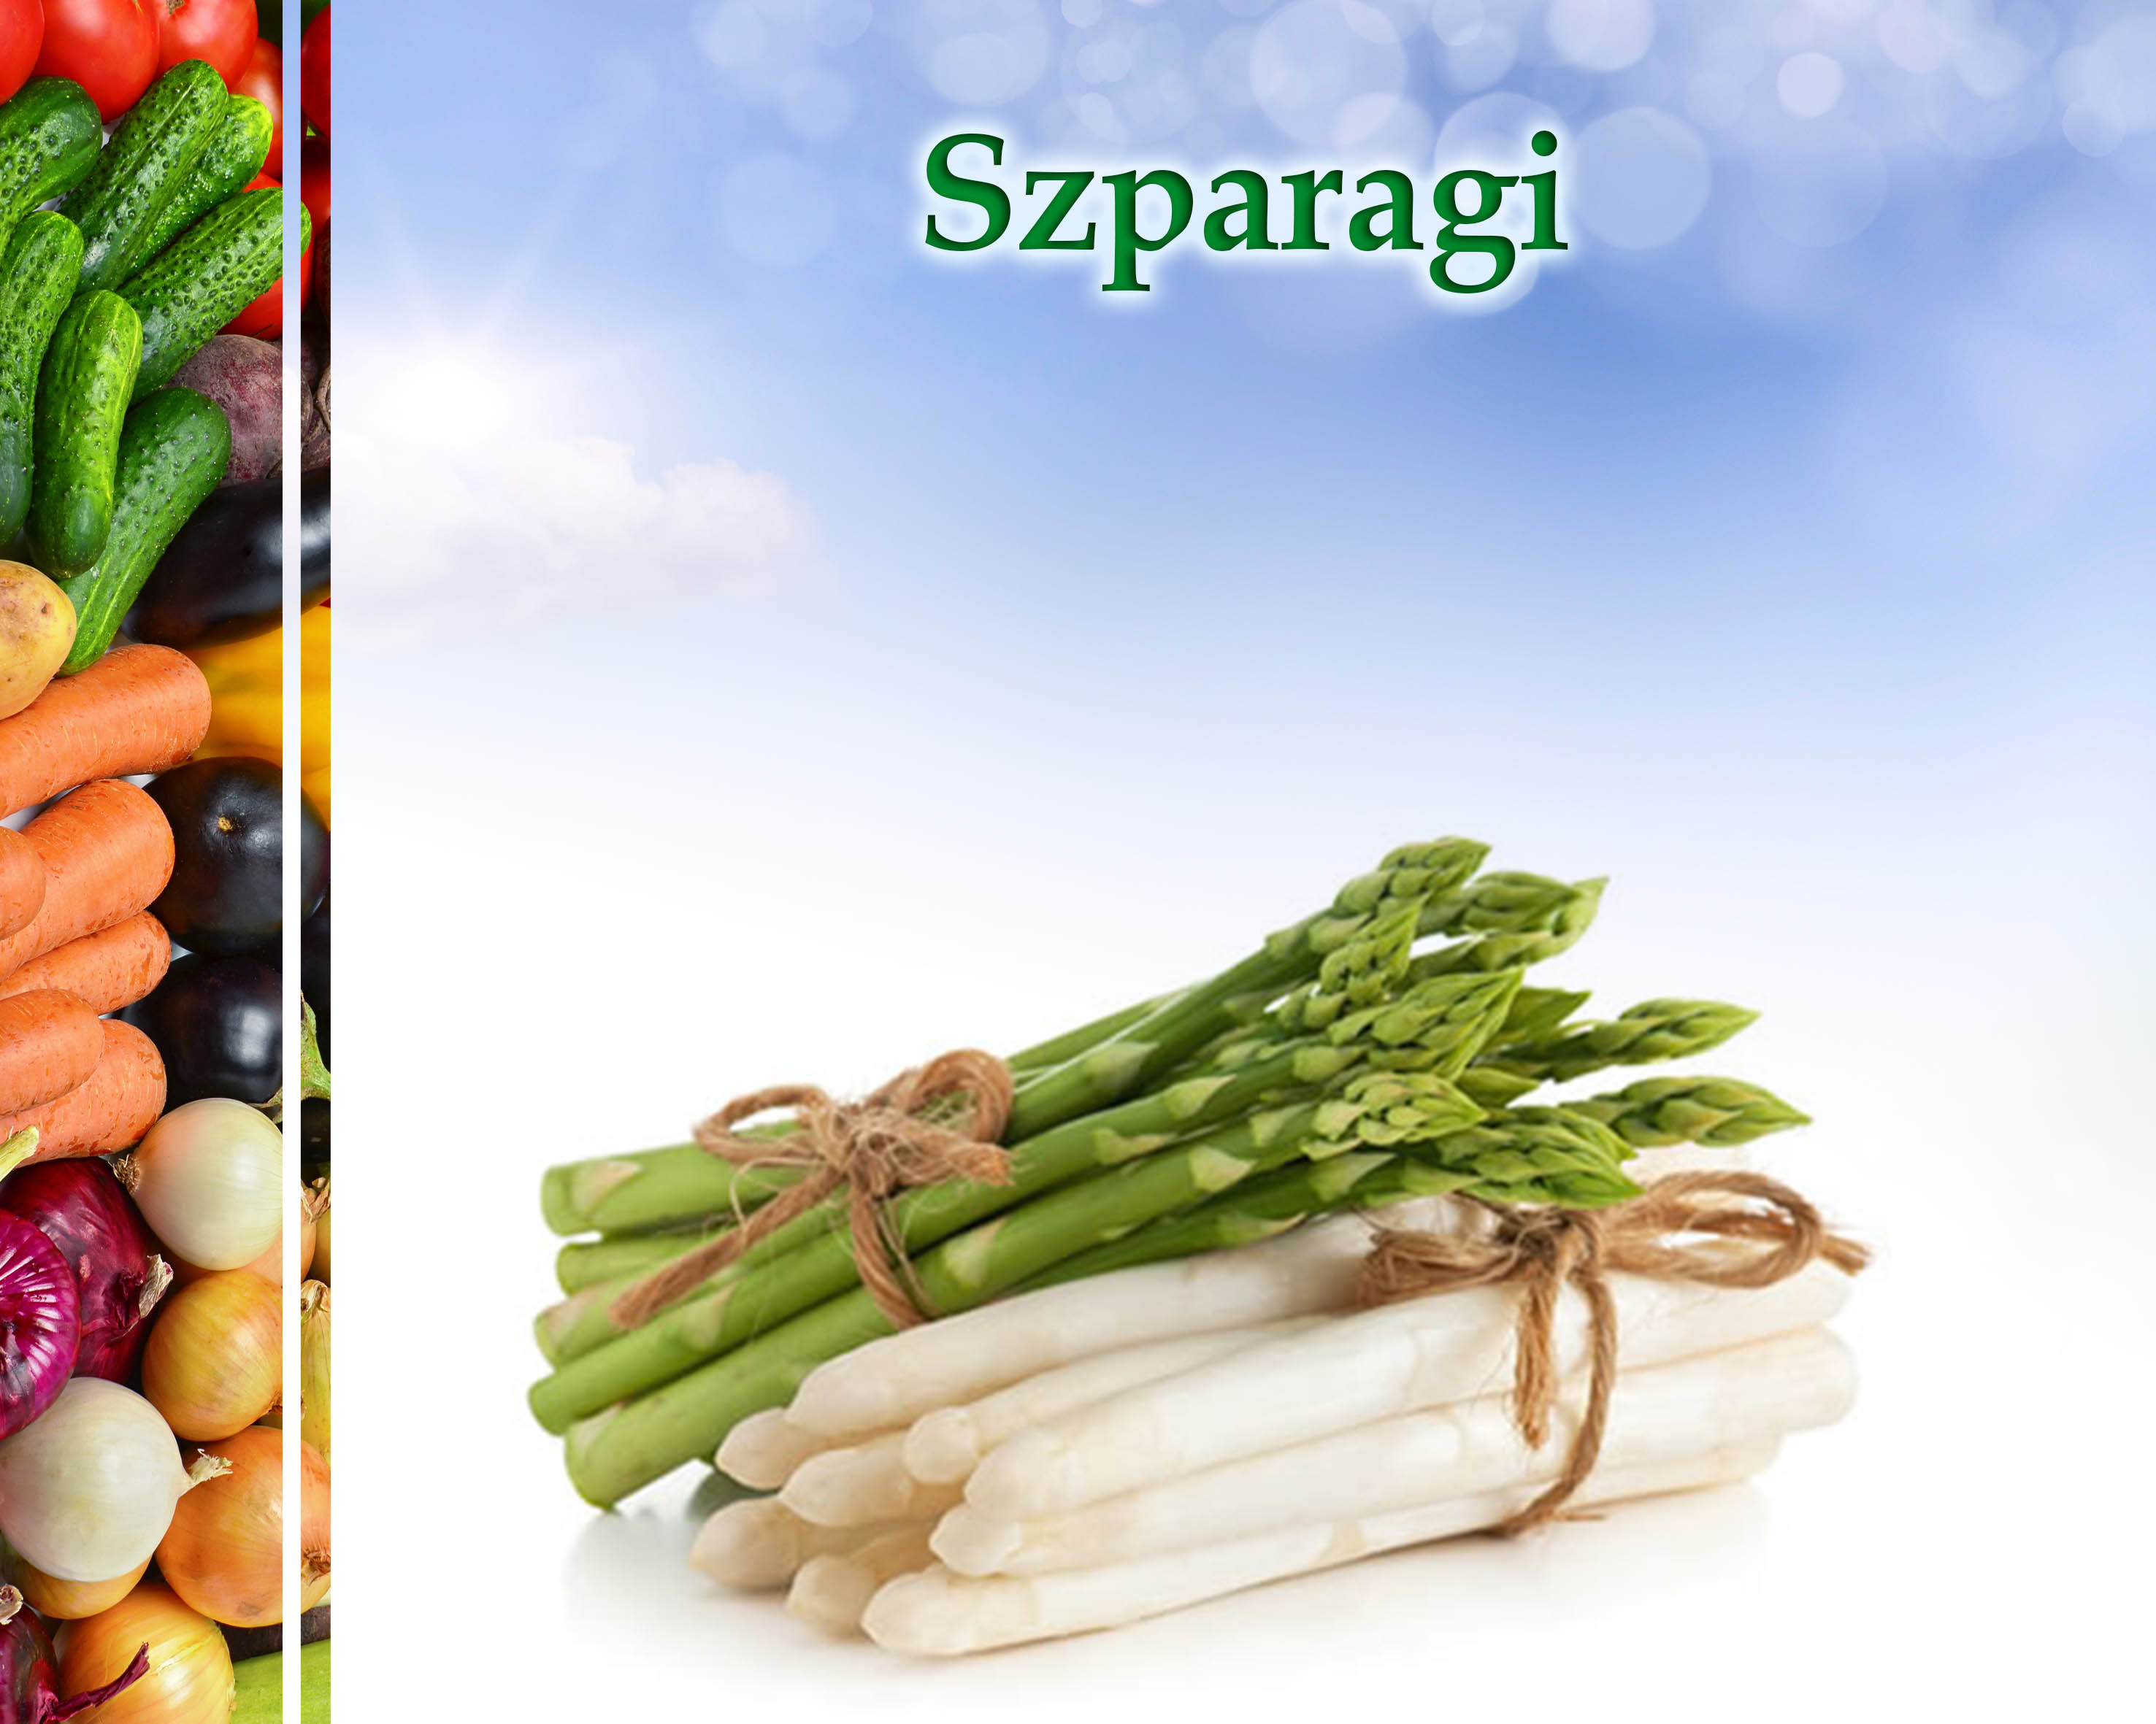
kwas foliowy, witamina C, witamina E, β-
karotenu, niewielkie ilości witamin z grupy B
(witaminę B1 i B2), wapń, fosfor, magnez,
potas, sód oraz niewielkie ilości żelaza.

Slide 6

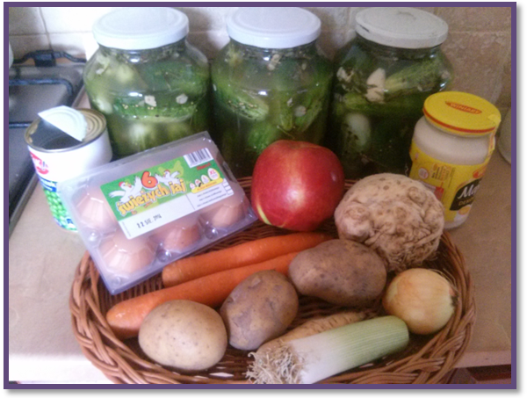
1
Przygotuj wszystkie niezbędne produkty, naczynia i narzędzia. Załóż fartuch i umyj ręce.

Slide 7

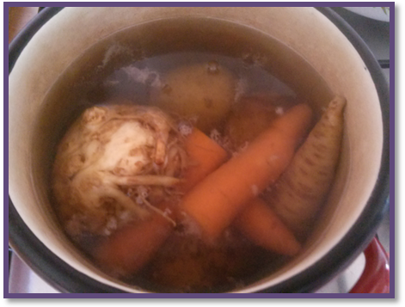
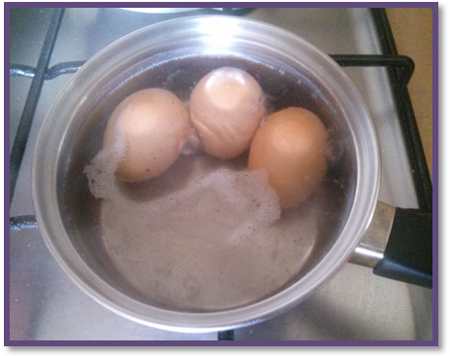
2
Ugotuj w łupinkach: ziemniaki, pietruszki, marchewki i seler.
Ugotuj również jajka na twardo.

Slide 8
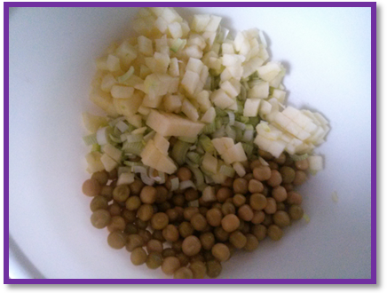
3
Obierz warzywa, które tego wymagają: marchewki, ziemniaki, selery, jabłka.
Pokrój je w drobną kostkę.

Slide 9
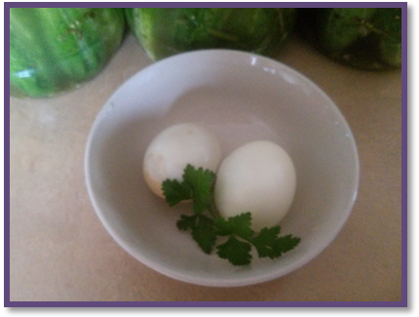
4
Jajka obierz ze skorupy
i również pokrój w kostkę.

Slide 10
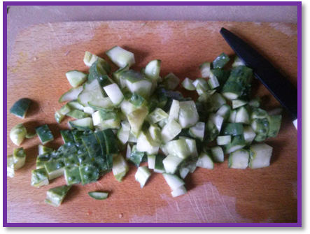
5 i 6
Cebulę lub por obierz z łupin
i także pokrój w kostkę.
Ogórki kiszone pokrój w kostkę.

Slide 11
7
Puszkę z groszkiem konserwowym,
przy pomocy nauczyciela,
otwórz, odlej płyn i dodaj
do pokrojonych warzyw.

Slide 12
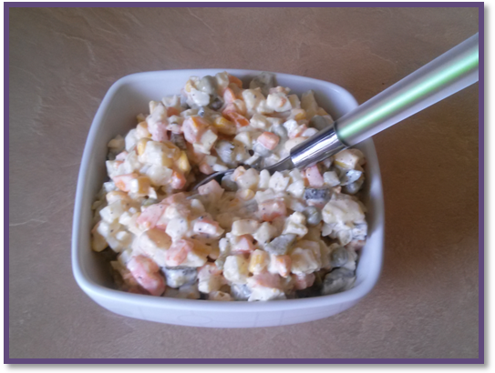
8
Wszystkie składniki przełóż do jednej, dużej miski, dodaj majonez oraz pieprz i sól. Dokładnie wymieszaj.

Slide 13
9
Podziel sałatkę na talerzyki
dla wszystkich członków waszej klasy.

Slide 14
10
Sałatkę można zjeść z kromką chleba.
DANIE SMACZNE I ZDROWE
Pycha

